Slide 1
স্বাগতম

Slide 2
পাঠ পরিচিতি
শ্রেণিঃ ষষ্ঠ
বিষয়ঃ তথ্য ও যোগাযোগ প্রযুক্তি
অধ্যায়ঃদ্বিতীয়,পাঠঃ৮
সময়ঃ ৪০ মিনিট

Slide 3
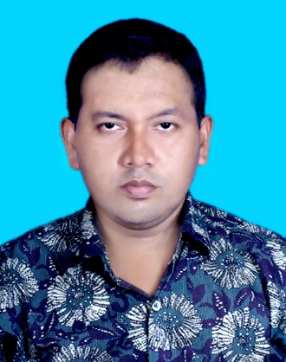
উপস্থাপনায়
মো: মনিরুজ্জামান খান
সহকারী শিক্ষক (আইসিটি)
শরনখোলা মহিলা দাখিল মাদ্রাসা
শরনখোলা, বাগেরহাট।
E-mail: monir.khan.mdm@gmail.com

Slide 4
চিত্রগুলো কীসের?

Slide 5
য়৮
তথ্য ও যোগাযোগ প্রযুক্তি সংশ্লিষ্ট যন্ত্রপাতি
অ্যাপ্লিকেশন সফটওয়্যার

Slide 6
শিখনফল
এই পাঠ শেষে আমরা-
অ্যাপ্লিকেশন সফটওয়্যার কী বলতে পারব।
অ্যাপ্লিকেশন সফটওয়্যারের প্রকারভেদ সম্পর্কে বর্ণনা করতে পারব।
কী কী কাজ করার জন্য অ্যাপ্লিকেশন সফটওয়্যার তৈরী করা সম্ভব তা বর্ণনা
করতে পারব।

Slide 7
অ্যাপ্লিকেশন সফটওয়্যারঃ যে সফটওয়্যারের সাহা্য্যে অসংখ্য কাজ বা অ্যাপ্লিকেশন করা যায় তাকে অ্যাপ্লিকেশন সফটওয়্যার বলে।
অ্যাপ্লিকেশন সফটওয়্যার
প্যাকেজ সফটওয়্যার
কাষ্টমাইজড সফটওয়্যর

Slide 8
প্যাকেজ সফটওয়্যার
যে সফটওয়্যার সাধারণভাবে সবার জন্যই তৈরি করা হয়েছে এবং সবাইকে একইভাবে ব্যবহার করতে হয় তাকে প্যাকেজ সফটওয়্যার বলে।
কাষ্টমাইজড সফটওয়্যার
একটা বিশেষ কাজের জন্য যখন আলাদাভাবে একটা বিশেষ সফটওয়্যার তৈরী করা হয় ,তাকে কাষ্টমাজড সফটওয়্যার বলে।

Slide 9
অ্যাপ্লিকেশন সফটওয়্যার কী কী কাজ করার জন্য তৈরী
লেখলেখি করা, ছবি আঁকা, গান শোনা, ভিডিও দেখা, ইন্টারনেট চালান, কম্পিউটার গেম খেলা ইত্যাদি অসংখ্য কাজ করার জন্য অ্যাপ্লিকেশন সফটওয়্যার তৈরি করা হয়েছে।

Slide 10
একক কাজ
অ্যাপ্লিকেশন সফটওয়্যার কাকে বলে?

Slide 11
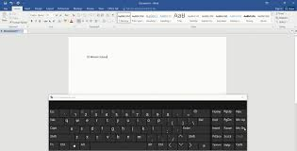
লেখালেখির করার জন্য অ্যাপ্লিকেশন সফটওয়্যার

Slide 12
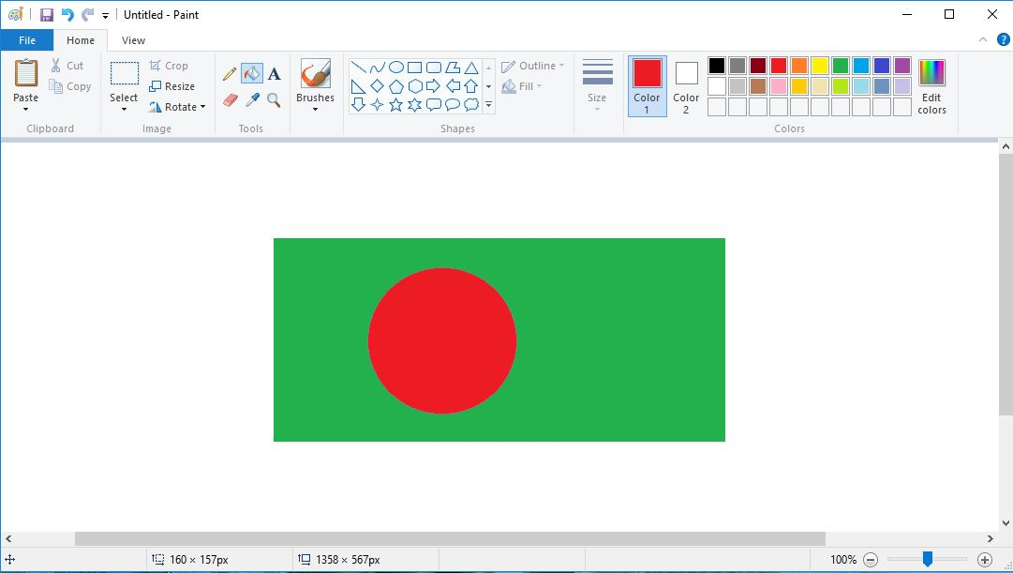
ছবি আঁকার সফটওয়্যার

Slide 13
দলীয় কাজ
দশটি অ্যাপ্লিকেশন সফটওয়্যারের নাম লিখ।

Slide 14
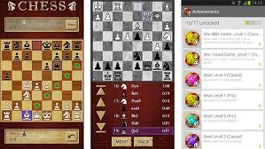
গেম খেলার সফটওয়্যার

Slide 15
মূল্যায়নঃ
১।অ্যাপ্লিকেশন সফটওয়্যার কত প্রকার?
২। ওয়ার্ড প্রসেসর কী?
৩। এ পাঠের নতুন তিনটি শব্দ বলো।

Slide 16
বাড়ির কাজ
অ্যাপ্লিকেশন সফটওয়্যারের প্রকারভেদ প্রবাহ চিত্রের মাধ্যমে দেখাও।

Slide 17
সবাইকে ধন্যবাদ
আমরা পরিস্কার পরিচ্ছন্ন থাকবো।

